Slide 1
‘‘Η φυγή στη θάλασσα για ένα καλύτερο αύριο’’
‘‘The flight to the sea for a better tomorrow’’
Λεμιώτη Αναστασία
13^{ο} Γυμνάσιο, Πάτρας
9 Οκτωβρίου 2017

Slide 2
Πρόσφυγες, μια λέξη, χίλια εμπόδια
Refugees, one word and a thousand obstacles
Refugees, a word that we have heard on a daily basis the past years. We watch pictures, videos but unfortunately a small part of people are sensitized and really have been commiserated with them.
Πρόσφυγες, μια λέξη που την ακούμε τα τελευταία χρόνια σε καθημερινή βάση. Βλέπουμε εικόνες, βίντεο αλλά δυστυχώς ένα μικρό μέρος ανθρώπων έχει ευαισθητοποιηθεί και πραγματικά συμπάσχει μαζί τους.

Slide 3
Γνωρίζουμε όμως τι πραγματικά σημαίνει να είσαι πρόσφυγας; But we know what it really means to be a refugee ?
Πρόσφυγας: Tο πρόσωπο που εξαναγκάζεται σε φυγή από τον μόνιμο τόπο εγκατάστασής του ή την πατρίδα του, κυρίως για να αποφύγει διωγμούς από την επίσημη εξουσία. H προσφυγιά προκύπτει ως αποτέλεσμα βίαιου εξαναγκασμού και αποτελεί μια απεγνωσμένη προσπάθεια των ατόμων να διαφυλάξουν τη ζωή τους. Με άλλα λόγια, οποιαδήποτε κατάσταση θέτει σε άμεσο κίνδυνο τη ζωή μέρους των πολιτών μπορεί να αποτελέσει αιτία εξώθησης κάποιου στην προσφυγιά.
Πρόσφυγας Refugee
Refugee: A person who escapes from his permanent place of residence or home, country, mainly to avoid a persecution by official authority. Refugee emerges as a result of violent coercion and is a desperate attempt by individuals to preserve their lives. In other words, any situation that imposes a risk on the lives of some of the citizens may be the cause of someone to be refugee.

Slide 4
Εγώ, ο ξένος και οι δυσκολίες που αντιμετωπίζω λόγω της διαφορετικότητάς μου Me, the stranger and the difficulties I face because of my diversity
Από την στιγμή που αποφάσισαν να φύγουν, ένιωσαν την εκμετάλλευση σε όλο της το μεγαλείο από τους ανθρώπους. Αντί να τους προσφερθεί ένα χέρι βοηθείας, τους περιφρονούμε και πολλές φορές αρκετοί ντόπιοι τους επιτίθενται και τους προσβάλλουν. Δεν αποδέχονται την διαφορετικότητά τους και πολλές φορές τους κατακρίνουν για την γλώσσα τους, την θρησκείας τους και πολλές φορές για το χρώμα τους. Κάποιοι δεν σέβονται ούτε καν τις δυσκολίες που πέρασαν μέχρι να φτάσουν σε ένα ασφαλές μέρος μακριά από τον πόλεμο. Αυτή η συμπεριφορά ονομάζεται bullying, κάτι που ούτε εμείς οι ίδιοι δεν θα θέλαμε να αντιμετωπίσουμε εάν ήμασταν σε παρόμοια θέση. Έτσι πρέπει να αφουγκραστούμε τις δυσκολίες τους και να τους αποδεχτούμε όπως είναι. Πρέπει να διαπιστώσουμε ότι κανείς δεν είναι ανώτερος ούτε κατώτερος, όλοι είναι ίσοι.
From the moment they decided to leave, they felt the exploitation in a big amount by the people. Instead of offering them a helping hand, we despise them and many times the locals are attacking and insulting them. They do not accept their differences and often criticize them for their language, their religion and often their color. Some do not even respect the difficulties that they have passed until they reach a safe place away from the war. This behavior is called bullying, which we would not want to face if we were in a similar position. So we have to help them with their difficulties and accept them as they are. We have to find that no one is superior or inferior, everyone is equal.

Slide 5
Λόγια πολλά, πράξεις λίγες
Ο καθένας από εμάς μπορεί να προσφέρει ένα χέρι βοηθείας στους πρόσφυγες. Ως νέα γενιά πρέπει να πάρουμε δραστικά μέτρα και να ευαισθητοποιήσουμε και τους μεγαλύτερους. Η προσφορά ρούχων, τροφίμων θα ενδυνάμωνε σε μεγάλο βαθμό το έργο που υλοποιείται. Η ενεργοποίηση μας είναι σημαντική και μπορούμε και εμείς να αποδείξουμε ότι ενδιαφερόμαστε για αυτούς ώστε να διαπιστώσουν ότι δεν είναι μόνοι τους.
Many words, few acts
Each of us can offer a helping hand to the refugees. As a new generation, we must take drastic measures and sensitize the older ones. Offering clothes, food would greatly enhance the work being done. Our activation is important and we can prove that we care about them so they will understand that they are not alone.

Slide 6
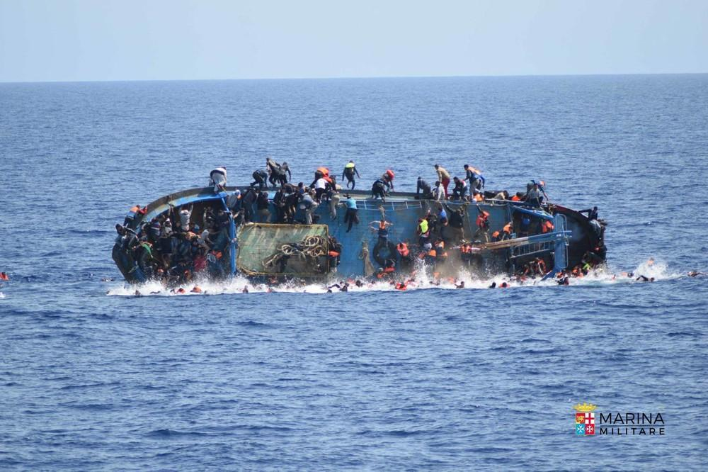
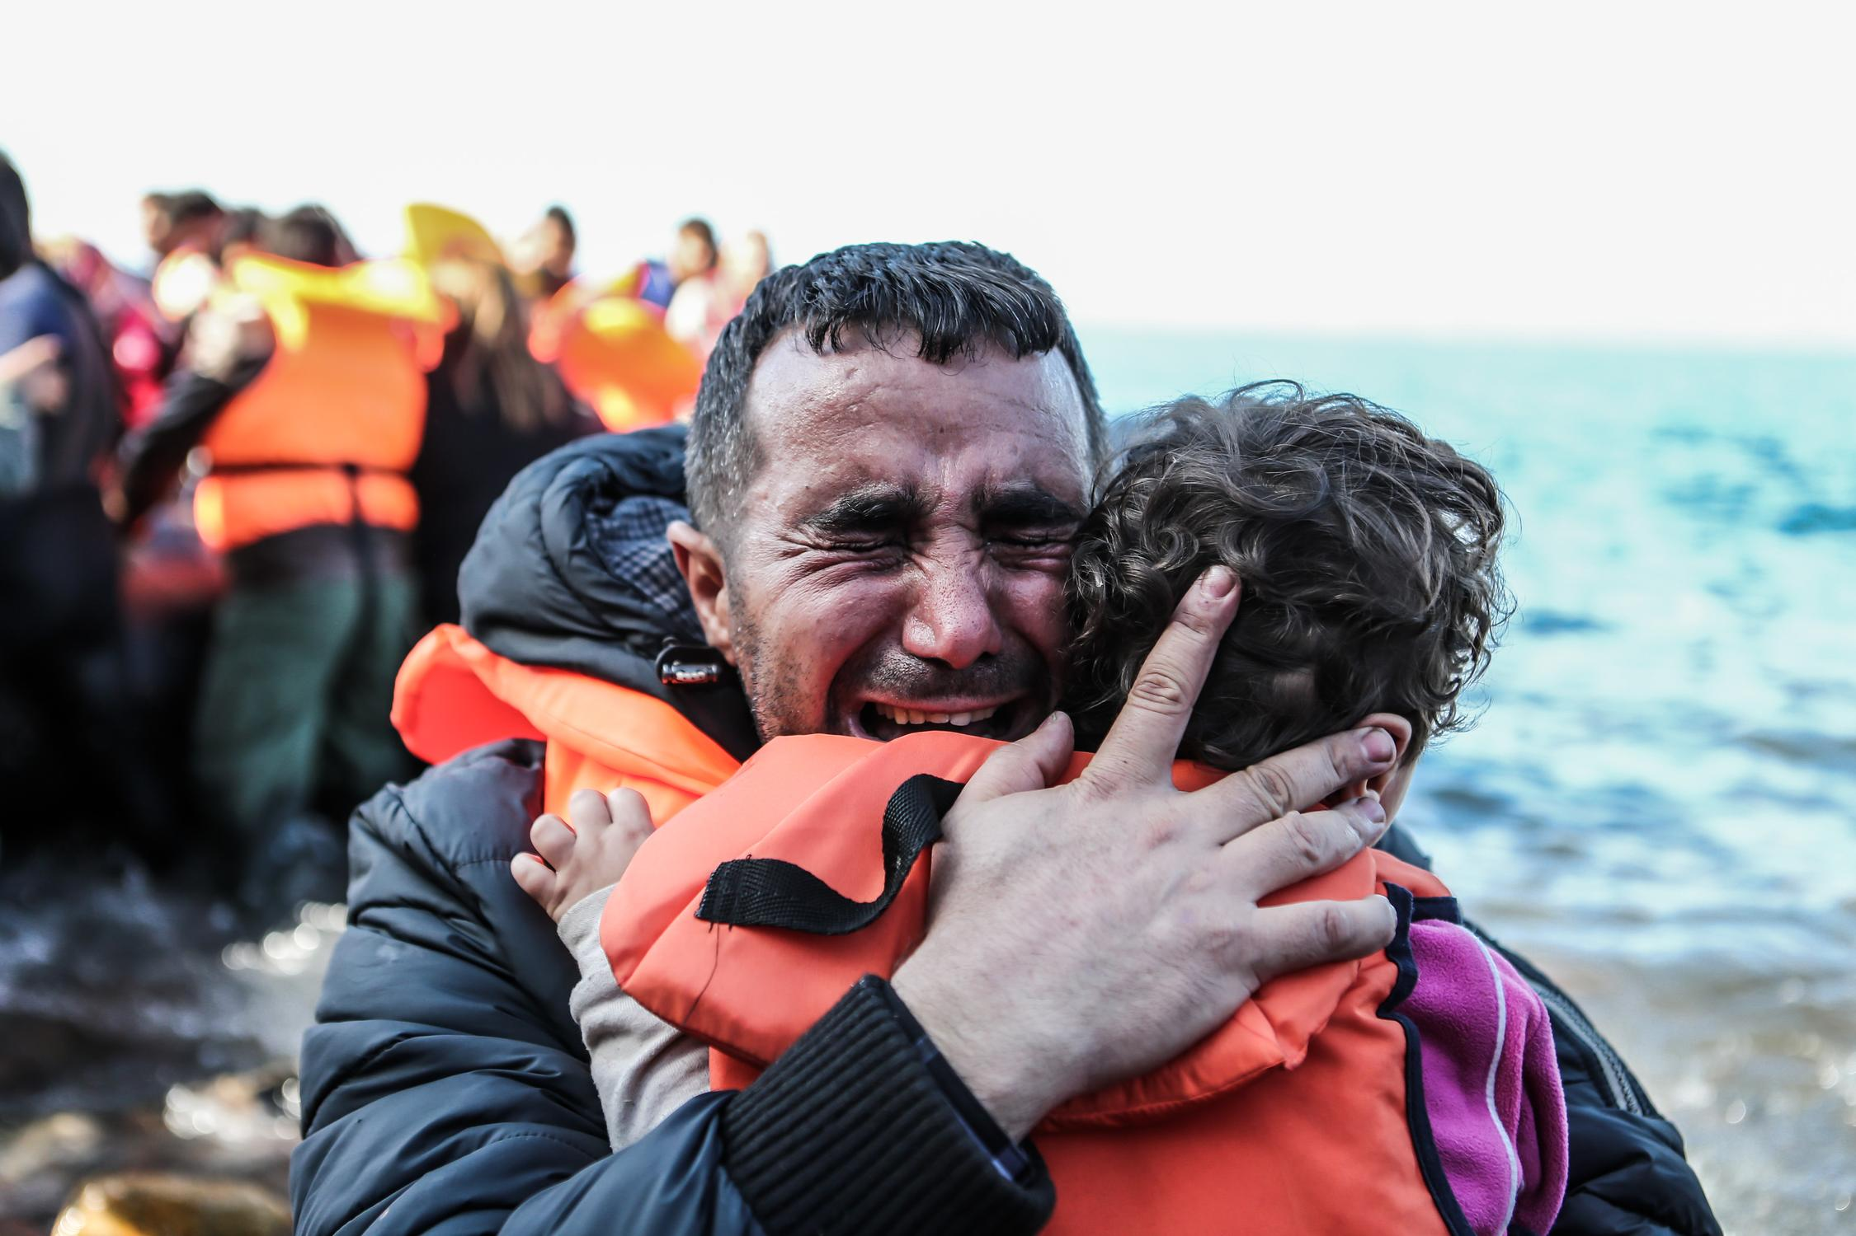
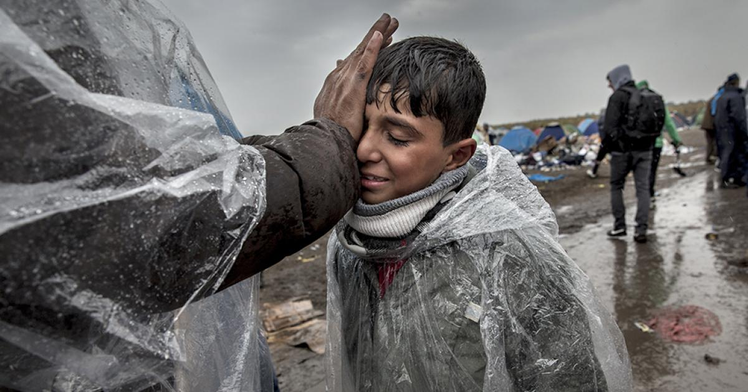
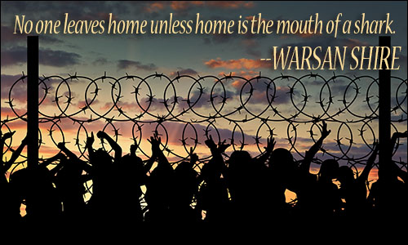
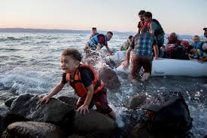
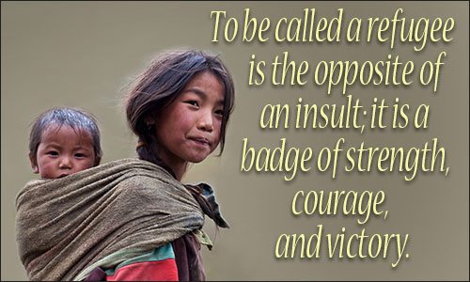
Κάποιες φωτογραφίες…
Some photos…

Slide 7
Ένα βίντεο για τους πρόσφυγες
A video for the refugees

Slide 8
Ευχαριστώ για την προσοχή σας! Thank you for your attention!

